Slide 1





Toán 4
Toán 4
hai
đường thẳng
vuông góc
Hai
đường thẳng
vuông góc

Slide 2

Yêu cầu cần đạt
1. Kiến thức
- Có biểu tượng về hai đường thẳng vuông góc..
2. Kĩ năng
- Kiểm tra được hai đường thẳng vuông góc với nhau bằng ê ke.
3. Phẩm chất
- HS có phẩm chất học tập tích cực.
4. Góp phần phát triển năng lực:
- Năng lực tự học, NL giải quyết vấn đề và sáng tạo, NL tư duy - lập luận logic.
*Bài tập cần làm: Bài 1, bài 2, bài 3 (a)

Slide 3




Tiến trình bài học
Khởi động
Khám phá
Luyện tập

Slide 4






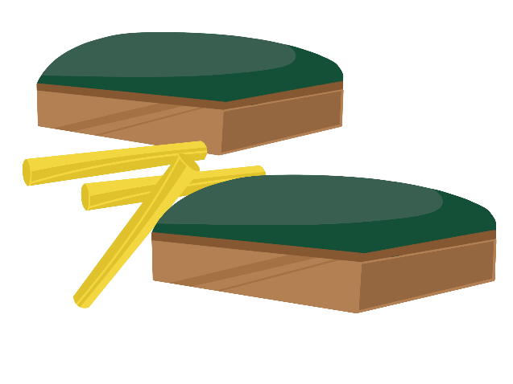
01. Khởi động

Slide 5


Câu 1:
Điền từ thích hợp vào chỗ trống
Góc nhọn ……….….. góc vuông
Nhỏ hơn
Lớn hơn
Bằng

Slide 6
Câu 2:
Điền từ thích hợp vào chỗ trống
Góc tù …………… góc vuông
Bé hơn
Lớn hơn
Bằng

Slide 7

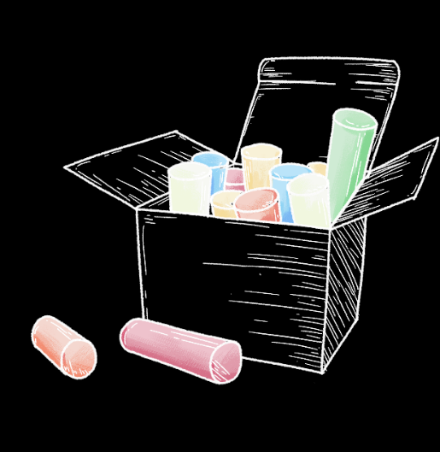
Nối
Câu 3:
Góc nhọn
Góc tù
Góc vuông

Slide 8
Toán 4
Toán 4
hai
đường thẳng
vuông góc
Hai
đường thẳng
vuông góc

Slide 9
02. Khám phá

Slide 10

Kiểm tra góc vuông:
Cho hình chữ nhật ABCD
Em hãy kéo dài hai cạnh BC và DC
A
B
D
C
Kéo dài cạnh BC và DC của hình chữ nhật ABCD ta được hai đường thẳng vuông góc:
BC vuông góc với DC
Hai đường thẳng BC và DC vuông góc với nhau tạo thành ….. góc vuông và có chung đỉnh…
4
C

Slide 11
Kiểm tra hai đường thẳng vuông góc:
M
Bước 1: Xác định góc vuông của ê-ke
Bước 2: Đặt ê-ke sao cho góc vuông của ê ke trùng với một góc ở đỉnh,cạnh góc vuông thứ nhất của ê ke trùng với một đường thẳng.
N
O
Bước 3: Kiểm tra xem đường thẳng thứ hai có trùng với cạnh góc vuông thứ hai của ê ke hay không.

Slide 12

Kiểm tra hai đường thẳng vuông góc:
M
N
O
Hai đường thẳng OM và ON vuông góc với nhau tạo thành ….. góc vuông và có chung đỉnh…
4
O

Slide 13

Ghi nhớ
  Hai đường thẳng vuông góc với nhau tạo thành 4 góc vuông và có chung 1 đỉnh.
  Ta kiểm tra hai đường thẳng vuông góc bằng thước ê-ke.

Slide 14
03. Luyện tập

Slide 15


  Bài 1:
  Dùng ê-ke để kiểm tra hai đường thẳng có vuông góc hay không?
a.
H
b.
P
I
K
Q
M
IH và IK
vuông góc
MP và MQ
không vuông góc

Slide 16
  Bài 2: Cho hình chữ nhật ABCD, AB và BC là một cặp cạnh vuông góc với nhau. Hãy nêu từng cặp cạnh vuông góc với nhau trong hình chữ nhật đó.
Các cặp cạnh vuông góc với nhau là:
A
B
AB và BC
BC và CD
CD và DA
D
C
DA và AB

Slide 17
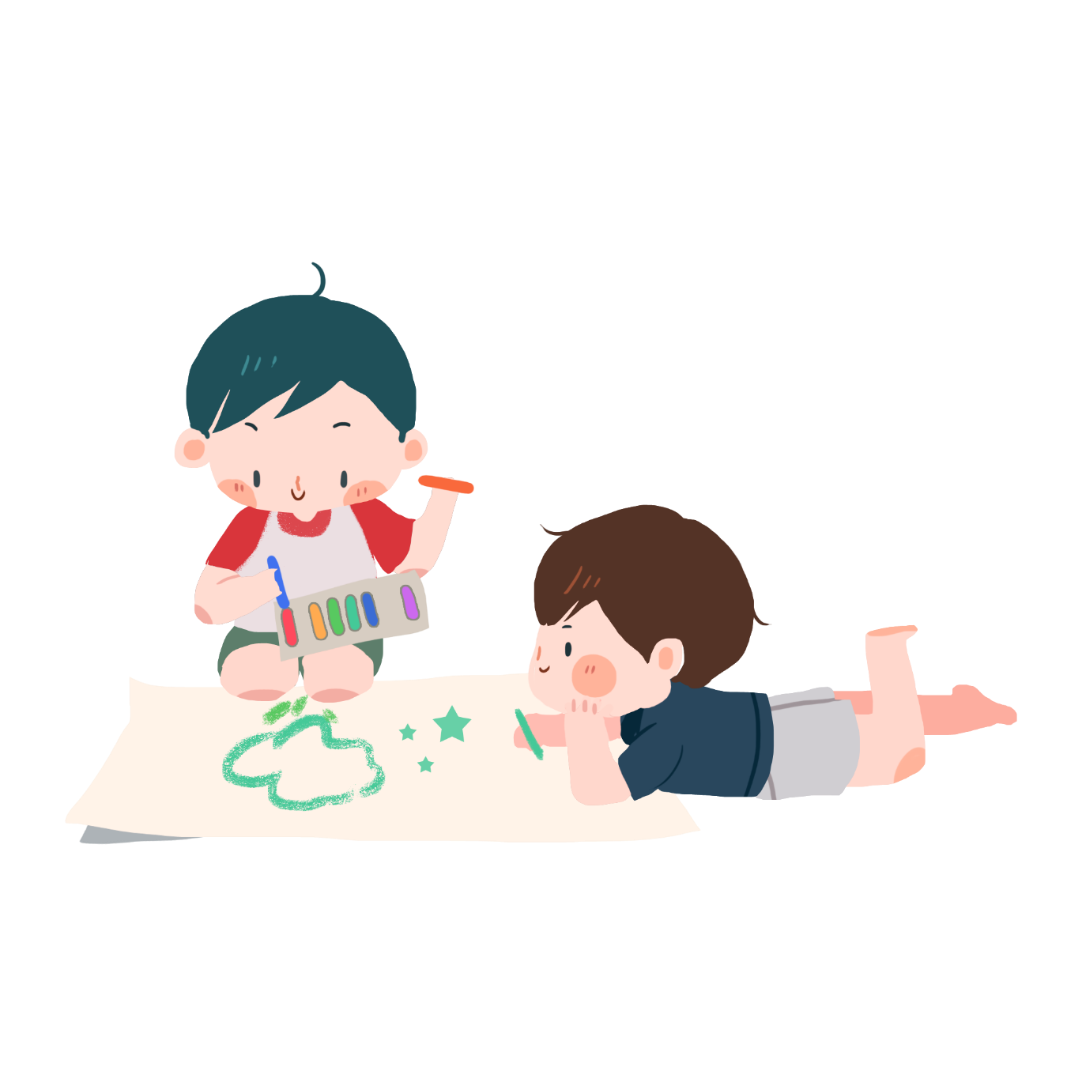

Ai nhanh
Sẽ được thưởng
Ai nhanh
Sẽ được thưởng

Slide 18

1/ Hai đường thẳng vuông góc là:
A. Hai đường thẳng cắt nhau tại một điểm tạo thành 4 góc vuông.
B. Hai đường thẳng cắt nhau
tại một điểm.
C. Hai đường thẳng cắt nhau tại một điểm tạo thành 4 góc tù .

Slide 19

2/ Hình nào sau đây có hai đường thẳng
vuông góc?

Slide 20

3/ Hình tứ giác ABCD dưới đây có mấy
góc vuông?
A
B
1
2
D
C
3

Slide 21
Dặn dò
Hoàn thành các BT vào vở
Chuẩn bị bài sau: Luyện tập

Slide 22


Tạm biệt các em

Slide 23

Những quà tặng tiếp theo sẽ được MĂNG NON cập nhật tại nhóm Măng Non – Tài liệu Tiểu học sau: https://www.facebook.com/groups/629898828017053
Mời thầy cô tham gia nhóm để chủ động cập nhật bài giảng điện tử lớp 4 và quà tặng hằng tuần mới nhất nhé!
MĂNG NON – TÀI LIỆU TIỂU HỌC
CHUYÊN GIÁO ÁN ĐIỆN TỬ THEO TUẦN KHỐI 4
BÀI THAO GIẢNG – ELEARNING
Nhóm chia sẻ tài liệu – Quà tặng: Măng Non – Tài liệu Tiểu học
Page: Măng Non – Tài liệu Tiểu học
SĐT ZALO : 0382348780 - 0984848929

Slide 24


